Slide 1
國中生涯發展紀錄手冊
七上填寫說明
輔導室

Slide 2

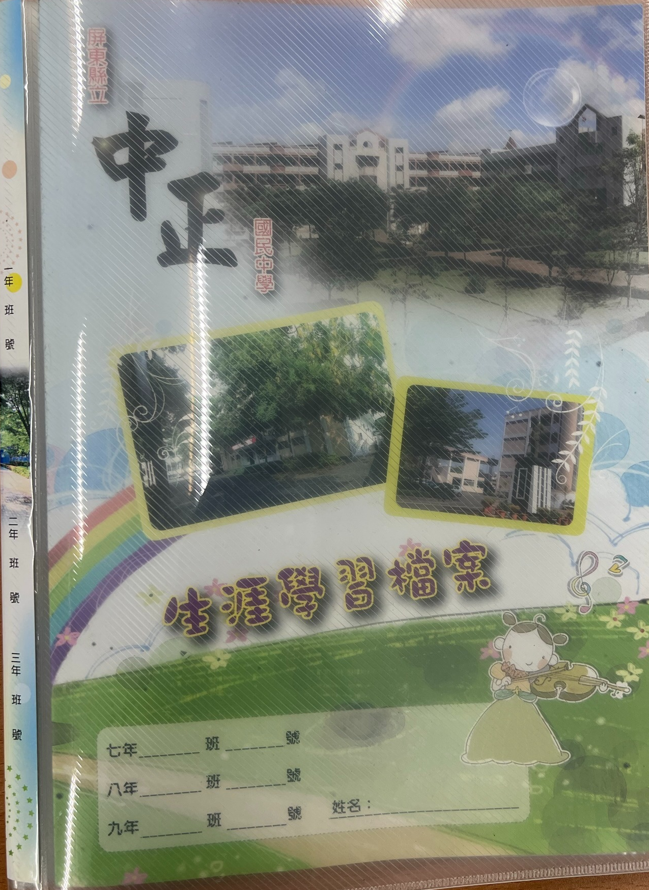
什麼是國中生涯發展紀錄手冊？
與「生涯檔案夾」不一樣！
手冊用來：紀錄你的成長軌跡、各項心理測驗結果、學習成果及特殊表現、學生生涯發展歷程相關紀錄等，幫助你在進行進路規劃時有更清晰、明確的步驟和方式。
寫好寫滿，未來升學可加6分。
基於上述理由，請認真填寫，手冊不可遺失。
生涯檔案夾

Slide 3
第一次填寫要寫哪裡？
填寫個人資訊
封面：

Slide 4
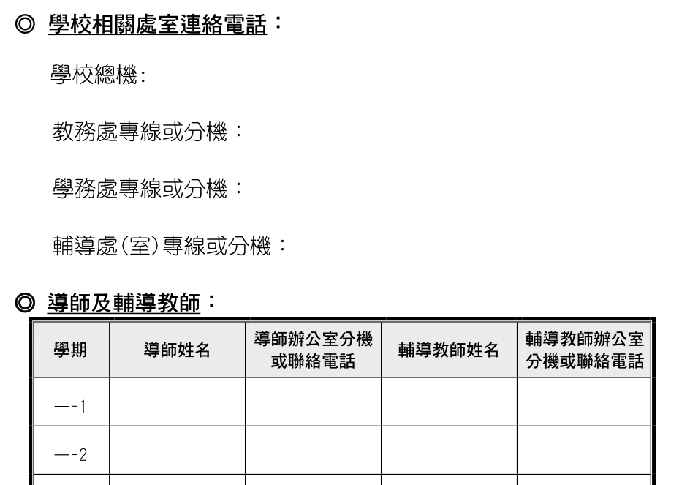
第一次填寫要寫哪裡？
封面背面：
7226387
12
13
15
請詢問輔導老師後填寫

Slide 5
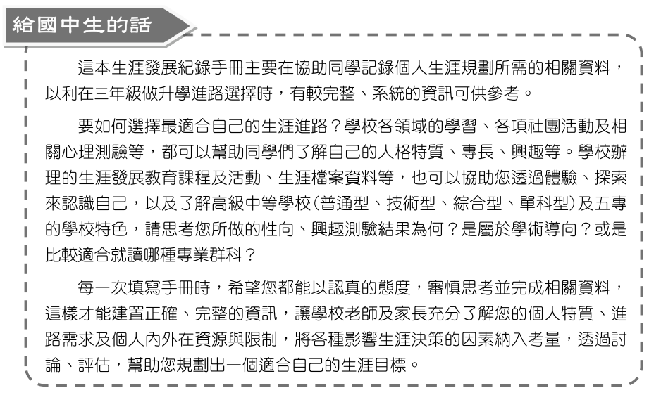
第一次填寫要寫哪裡？
給國中生的話：
簽上你的名字

Slide 6
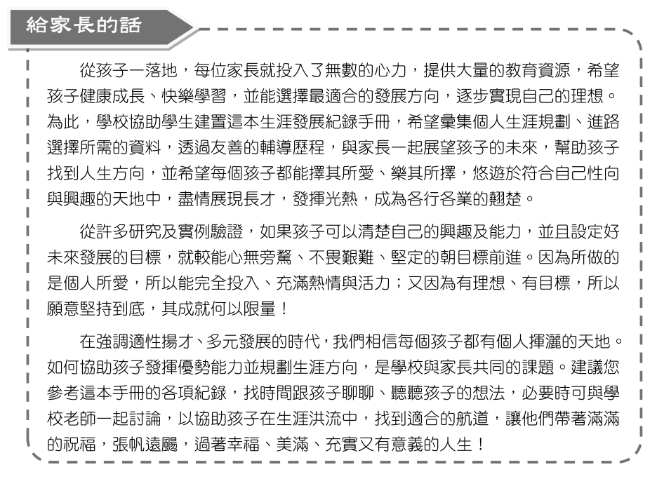
第一次填寫要寫哪裡？
給家長的話：
請家長簽名

Slide 7
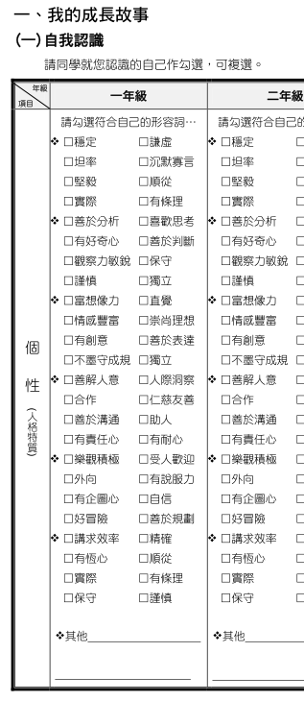
第一次填寫要寫哪裡？
第1頁、自我認識：
依自己的個性勾選

Slide 8
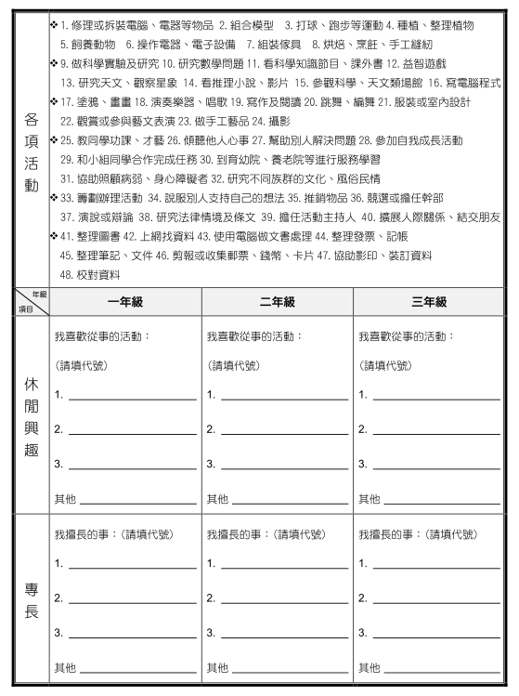
第一次填寫要寫哪裡？
第2頁、自我認識：
1
11
15
7
31
42

Slide 9
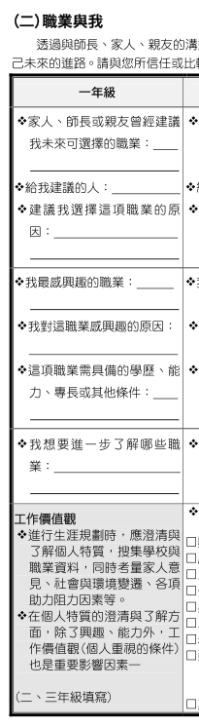
第一次填寫要寫哪裡？
第3頁、職業與我：

Slide 10
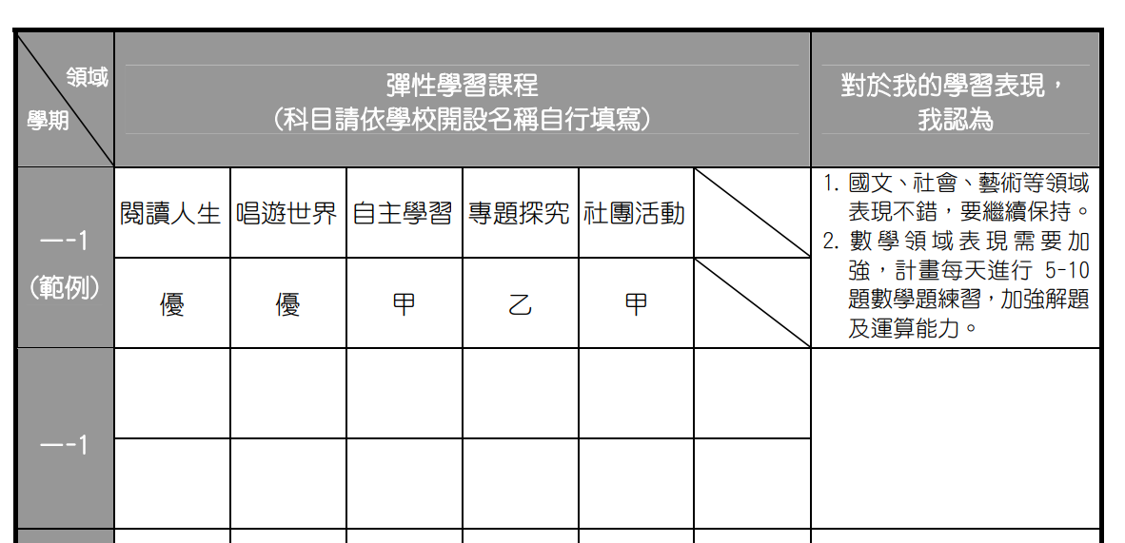
第8頁
彈性課程名稱
第一次填寫要寫哪裡？
統整性主題
社團
其他類課程

Slide 11
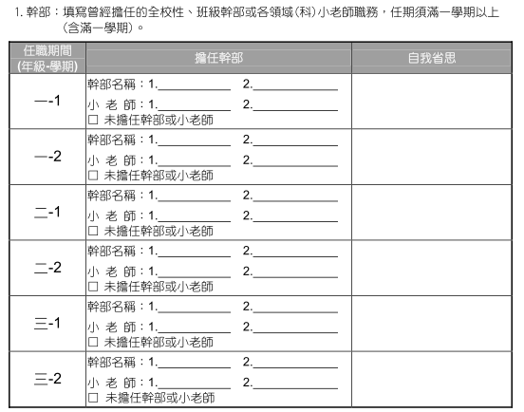
第一次填寫要寫哪裡？
第11頁、幹部：

Slide 12
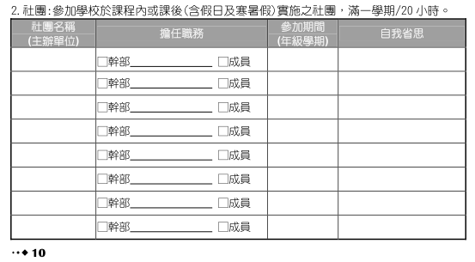
第一次填寫要寫哪裡？
第11頁、社團：
輪調式（三個社團都寫，一學期寫兩格）
專業性社團寫一格

Slide 13
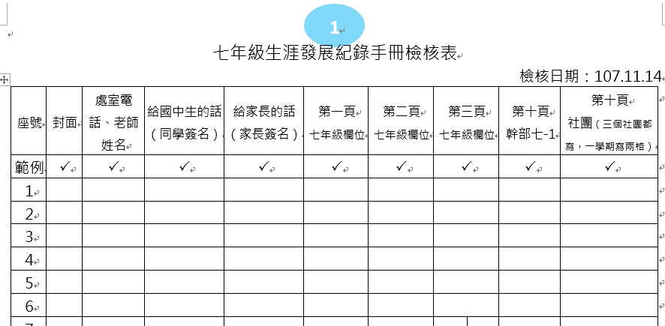
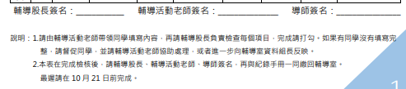
輔導股長注意看：
檢核表
需要檢查的部分在這裡
檢查合格打v
按照座號排

